Slide 1



四上 第 ２ 課
教學簡報
複拍子的節奏

Slide 2
學習重點
通過聆聽、歌唱及吹奏牧童笛，認識及掌握複二拍子的節奏。
按表演記號演唱《採蓮謠》，並以牧童笛伴奏。
創作簡單節奏及旋律，完成一首複二拍的合奏曲。

Slide 3


重温單二拍
還記得二年級時學過的單二拍嗎？讓我們來温習一下。
是單二拍的拍子記號，看看它的含意。
表示每小節有兩拍
表示以四分音符為一拍

Slide 4
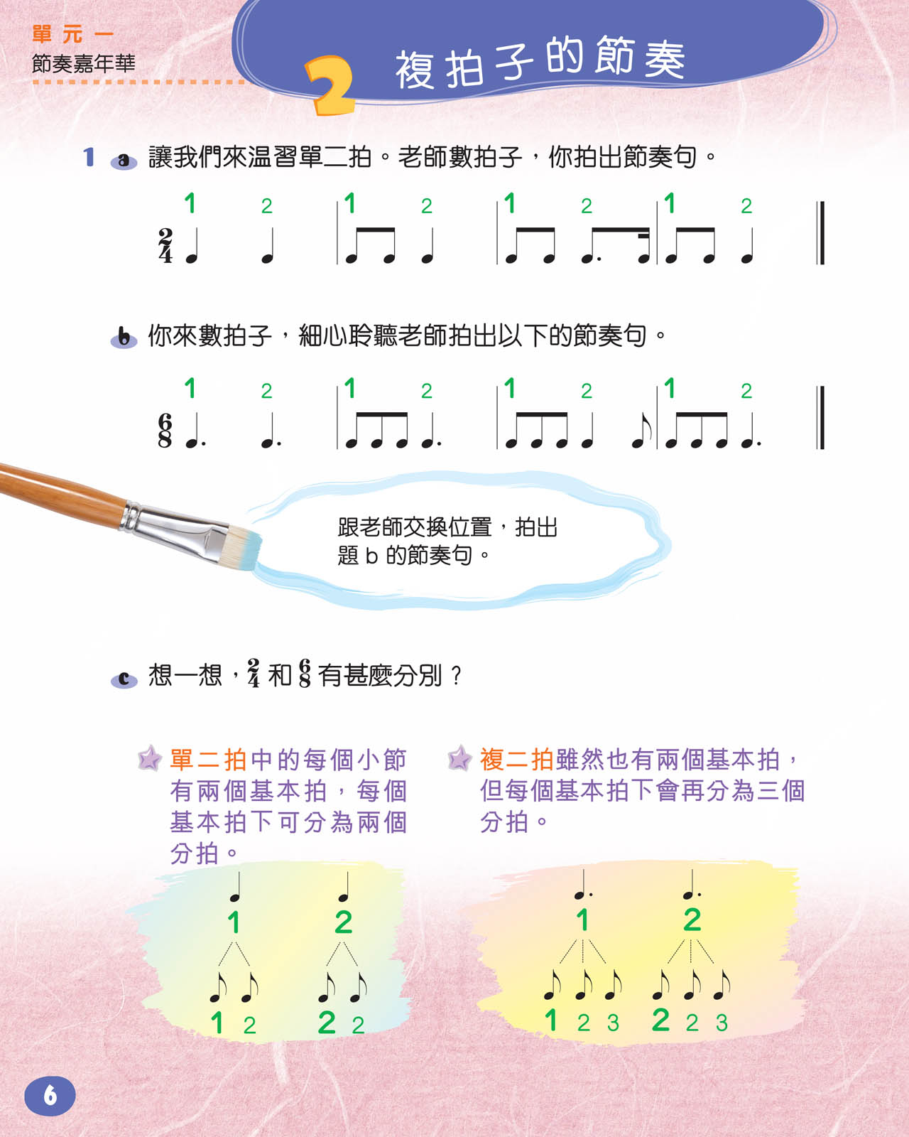

重温單二拍
老師數拍子，請你跟着拍子拍出以下節奏句。

Slide 5
複拍子節奏句
請你以剛才拍出單二拍的速度數拍子，細心聆聽老師拍出以下 的節奏句。

Slide 6
複拍子節奏句
現在跟老師交換位置，由老師數拍子，請你跟着拍子拍出這句 節奏句。

Slide 7
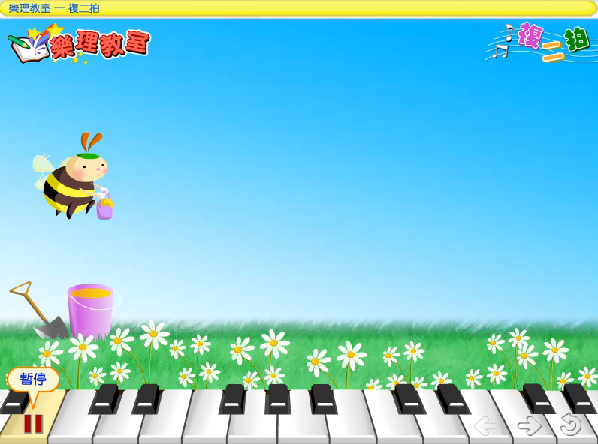
和 的異同
你知道 和 有甚麼分別嗎？一起來看看「樂理教室」的影片。

Slide 8

和 的異同
總結
是單二拍
是複二拍

Slide 9


複拍子節奏型
一起學習以下的複拍子節奏型及其節奏口訣。
1.
的節奏口訣是ti—riti。
2.
的節奏口訣是tiritiritiri。

Slide 10
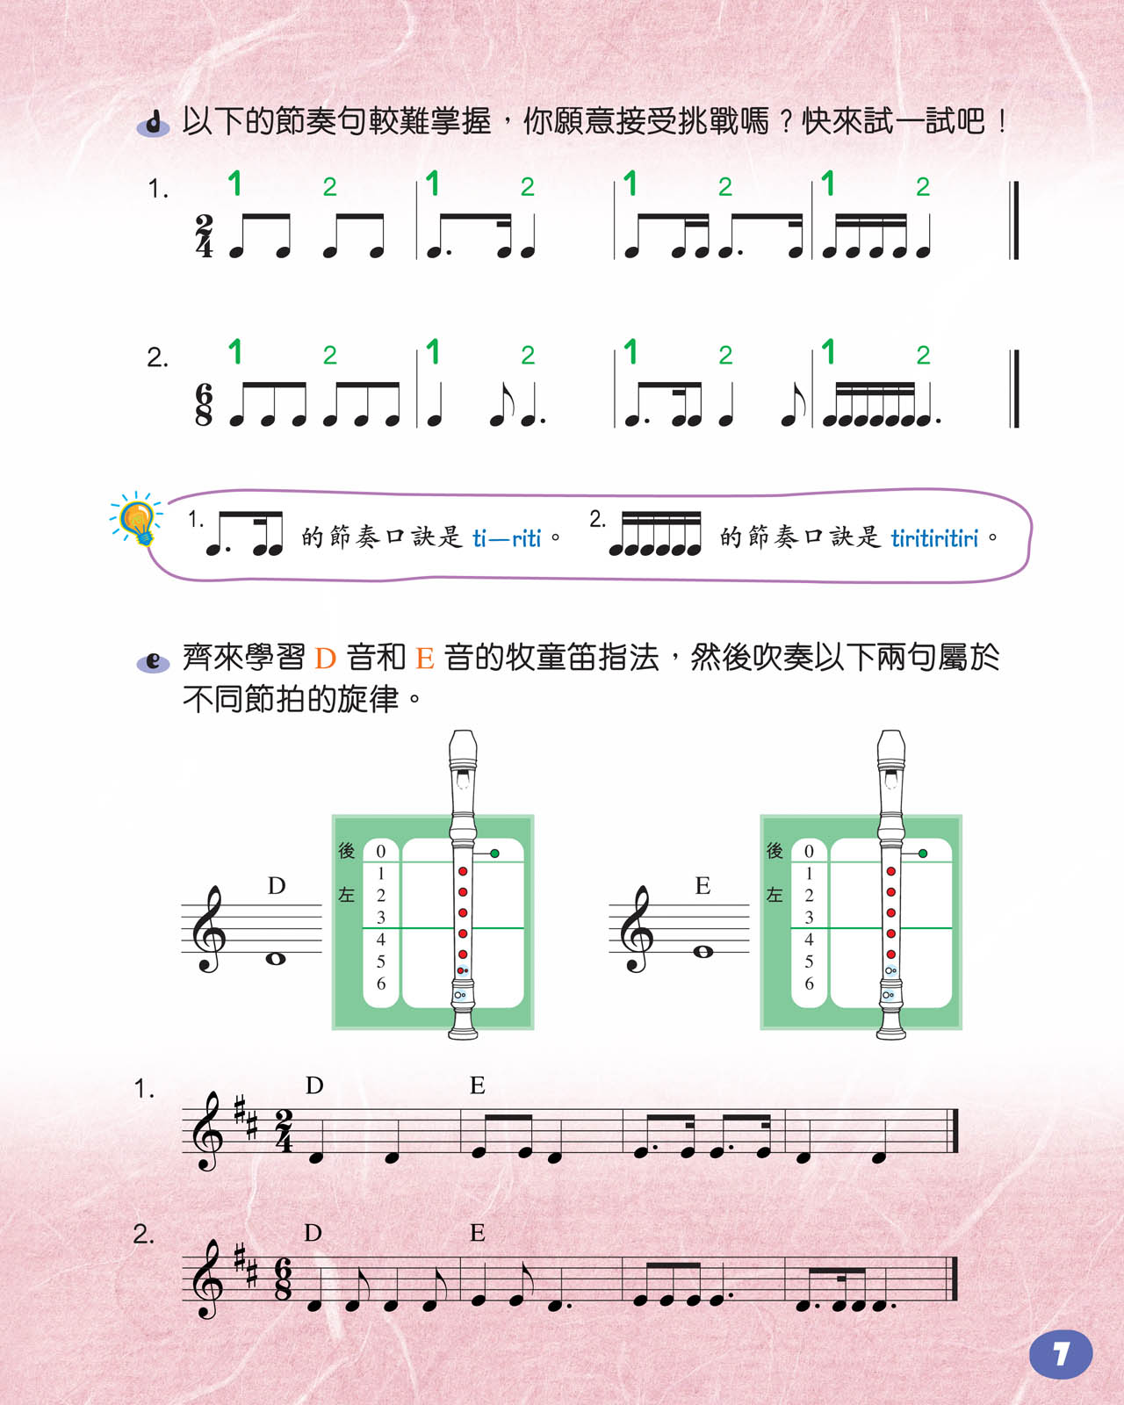
複拍子節奏型
試試拍出以下題 1 和 2 的第一和第二小節，並作出比較。
1.
2.

Slide 11
複拍子節奏型
試試拍出以下題 1 和 2 的第三和第四小節，並作出比較。
1.
2.

Slide 12
複拍子節奏型
現在一起拍出題 1 和 2 整句節奏句。
1.
2.

Slide 13
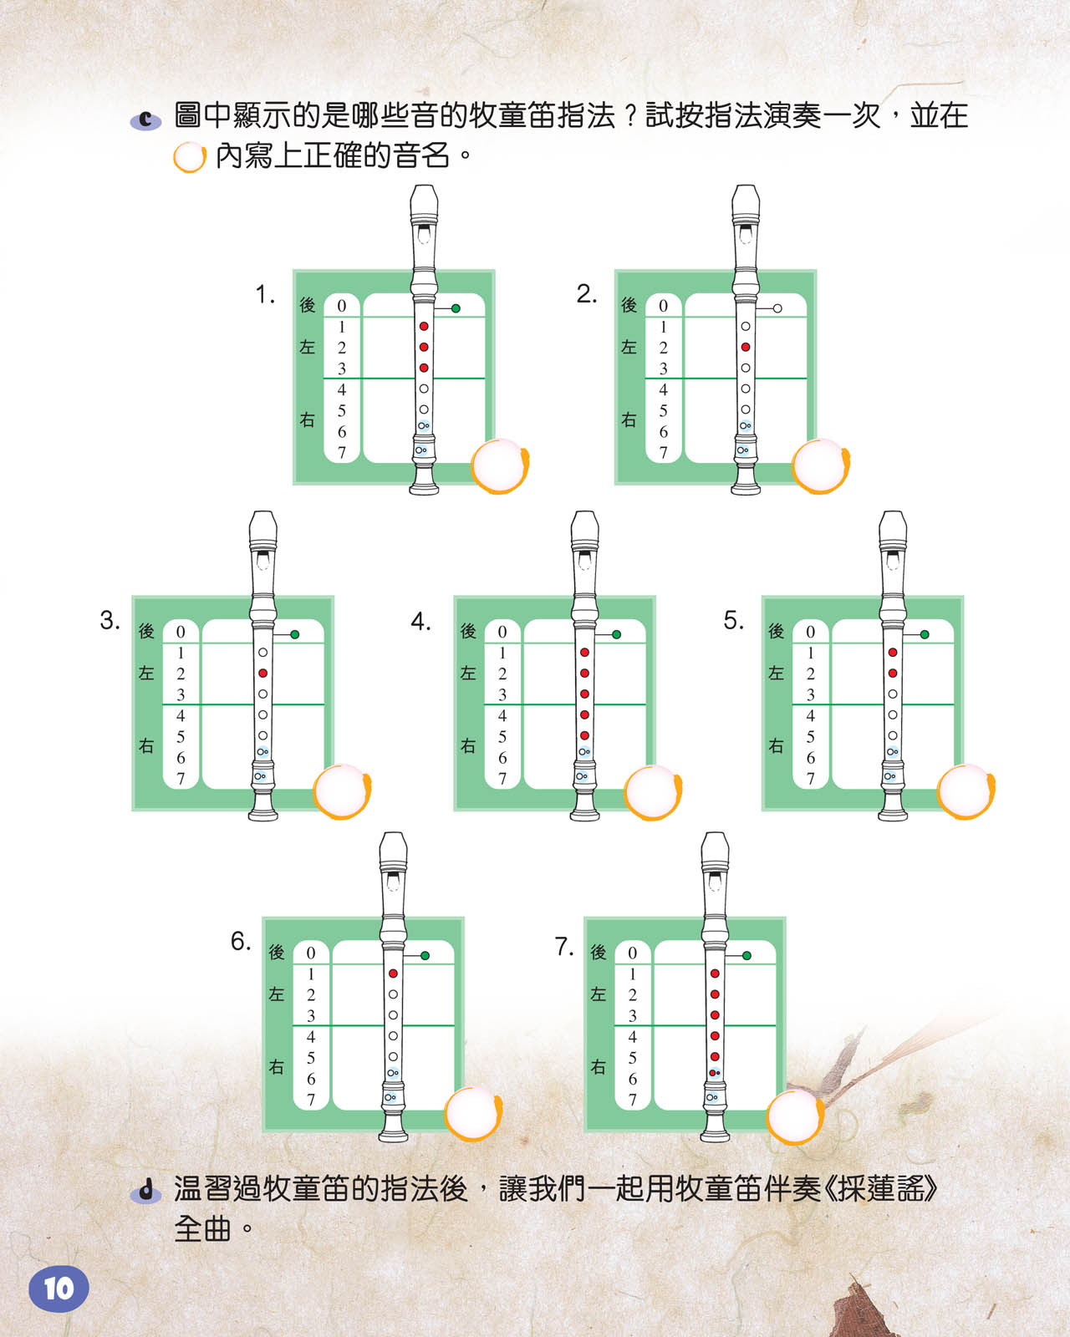
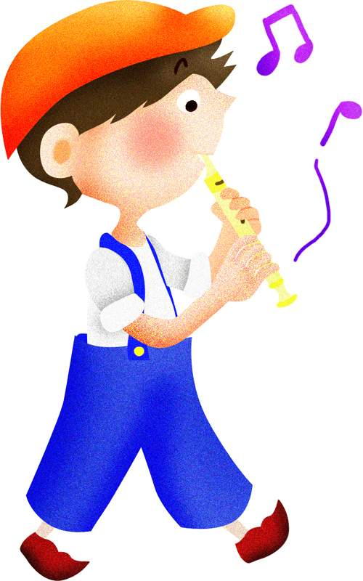
重温牧童笛指法
我們在三年級已經學了G, A, B, C', D'的指法。
大家記得以下的指法代表哪一個音嗎？

Slide 14
重温牧童笛指法
現在聽聽錄音，再來看看答案。
C'
A
G
B
D'

Slide 15
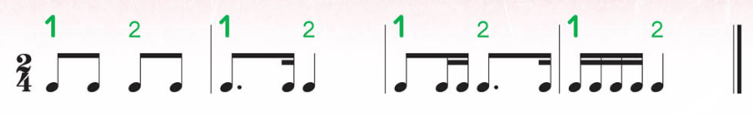
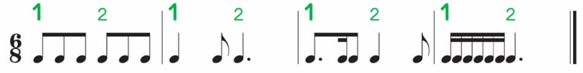
重温牧童笛指法
試分別以牧童笛G音、A音和B音吹奏以下的節奏句。
試分別以牧童笛C'音和 D'音吹奏以下的節奏句。

Slide 16
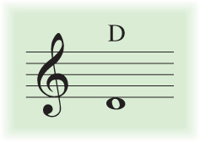
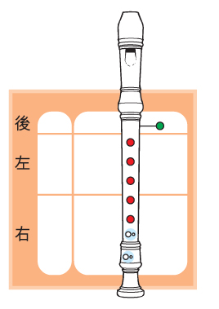
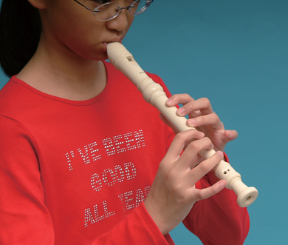
D音和E音牧童笛指法
現在來學習D音的牧童笛指法。

Slide 17
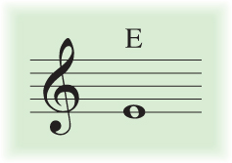
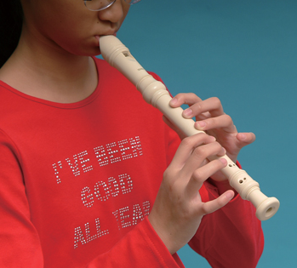
D音和E音牧童笛指法
D音和 E音都是較低的音，吹奏時打音要輕一點才不會走音。
現在來學習E音的牧童笛指法。

Slide 18
D音和E音牧童笛指法
試分別以牧童笛D音和E音吹奏以下的節奏句 。

Slide 19
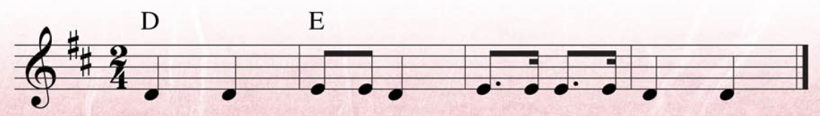
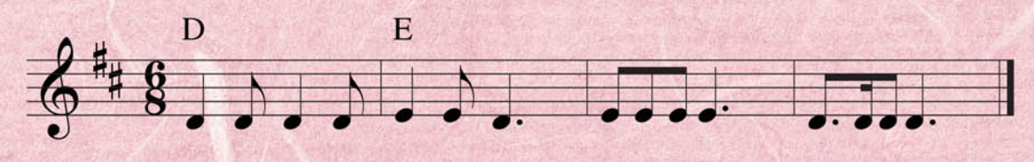
D音和E音牧童笛指法
嘗試吹奏以下的樂句。
大家可按此看其他牧童笛歌曲

Slide 20
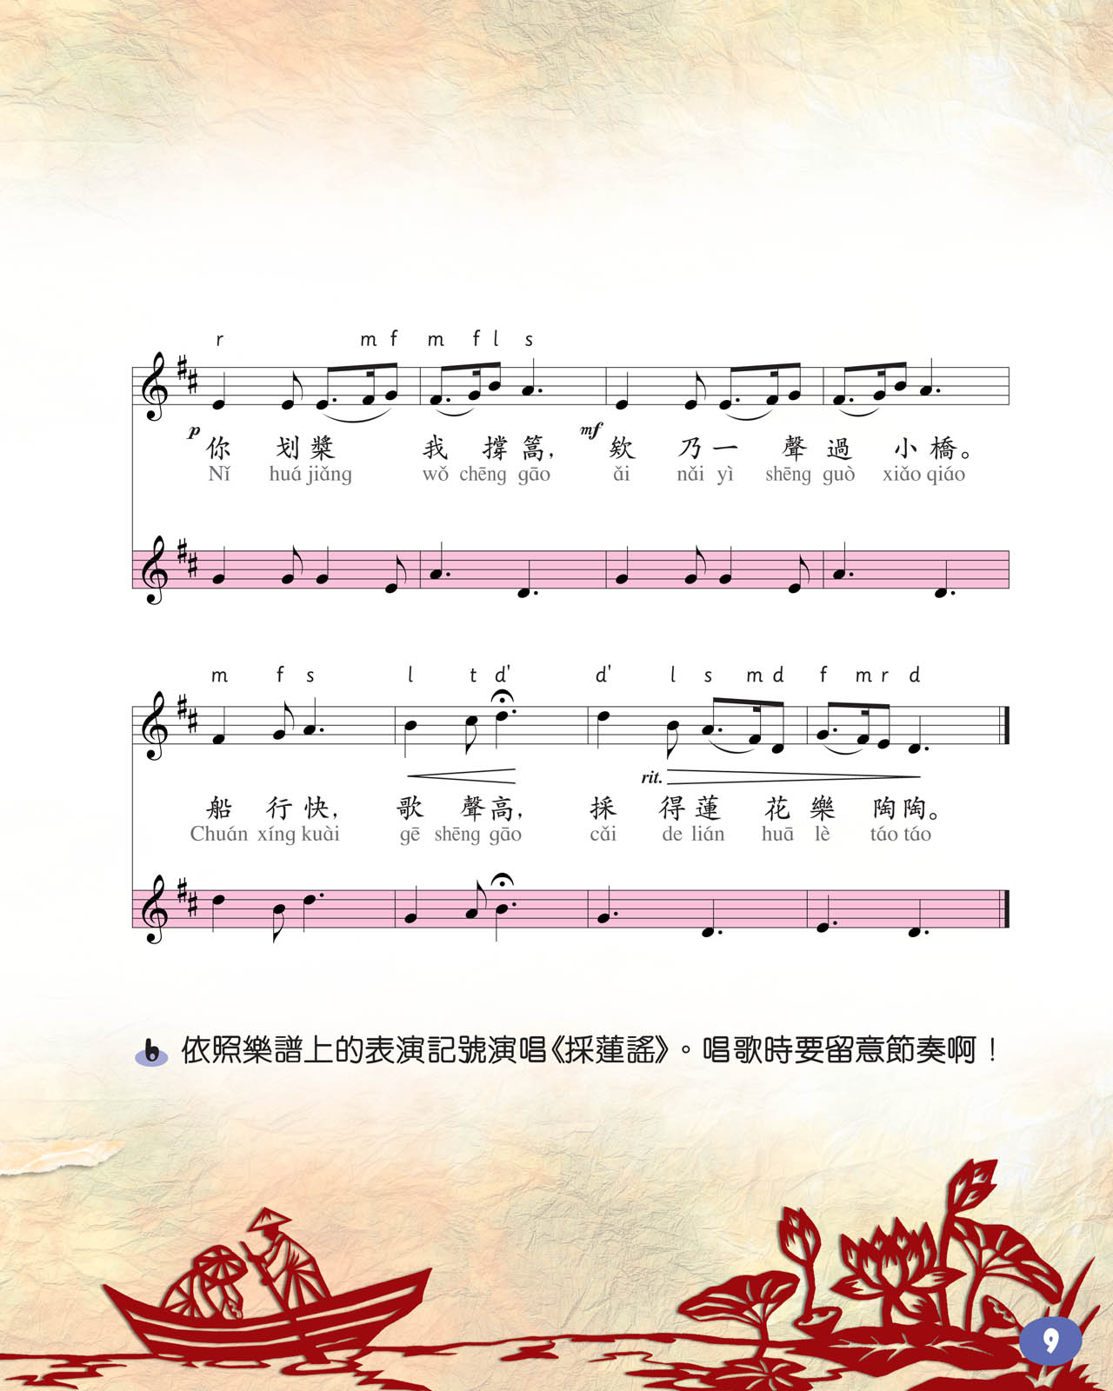
認識《採蓮謠》
你聽過《採蓮謠》這首歌曲嗎？以下是關於這首歌曲的一些資料。
《採蓮謠》創作於二十世紀三十年代，由韋瀚章寫詞。這首歌曲原為一首名不經傳的獨唱曲，後因黃自將其改編成女聲二部合唱曲而廣為人知，現也可作獨唱曲演唱。《採蓮謠》是一首寫景抒情的歌曲，節奏、旋律與歌詞互相配合，生動而貼切地展現出人們坐在船上逍遙自在地採蓮的情境。

Slide 21
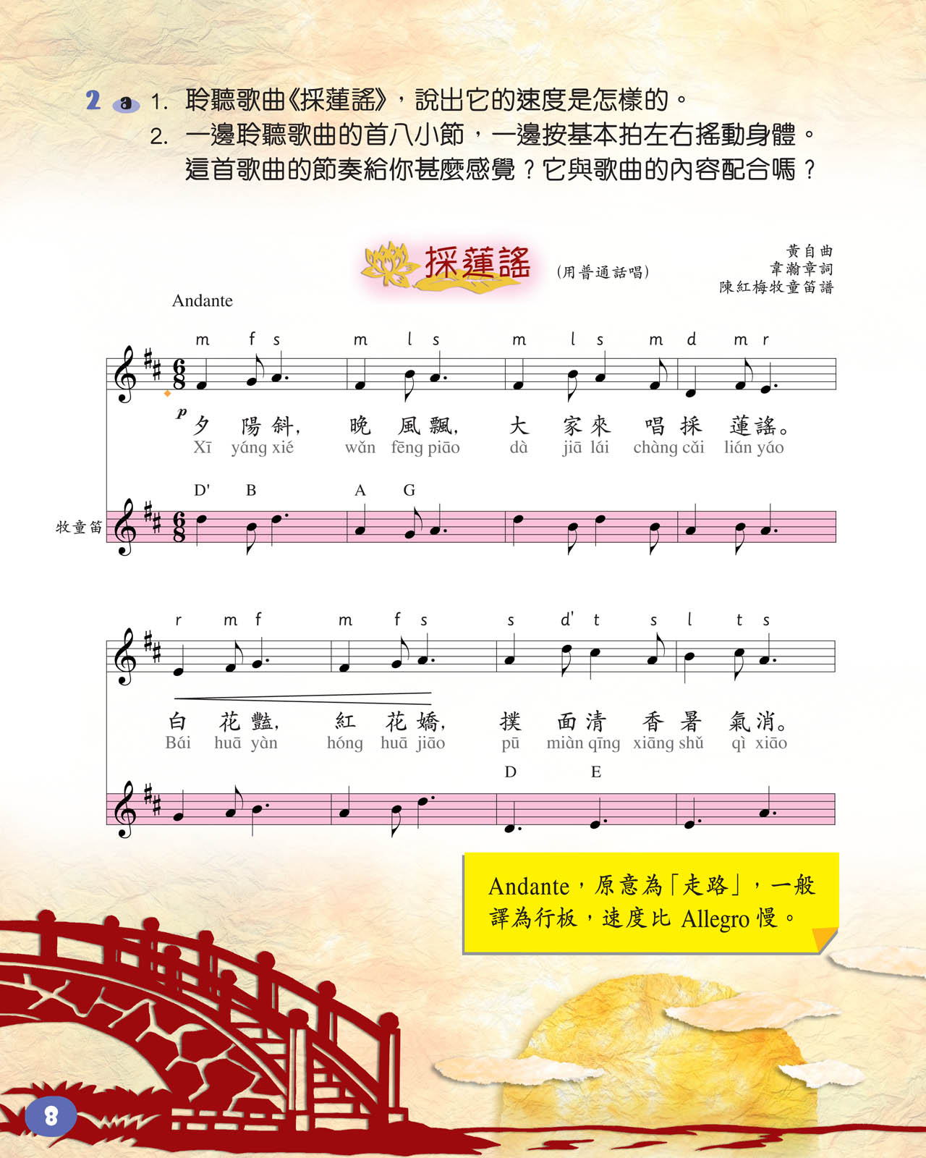
認識《採蓮謠》
一起看看《採蓮謠》的歌詞內容，認識這首歌。
「欸乃」是象聲詞，用以形容搖櫓的聲音。
「篙」是撐船用的竹竿或木杆

Slide 22
聆聽《採蓮謠》
細心聆聽《採蓮謠》，留意它的速度是怎樣的。
按此聆聽歌曲
它的速度慢。

Slide 23
聆聽《採蓮謠》
一邊聆聽歌曲首八個小節，一邊按基本拍左右搖動身體。
這首歌曲的節奏給你甚麼感覺？它與歌曲內容配合嗎？
按此聆聽歌曲
這首歌曲的節奏給人搖曳、飄蕩的感覺。它與歌曲內容配合，因為這首歌曲是描述人們划船的情境的。

Slide 24
學唱《採蓮謠》
用唱名慢慢地唱出歌曲的第一和第二行的旋律。

Slide 25

學唱《採蓮謠》
看看第三行的旋律，你有甚麼發現？
樂句❶
第三行的兩句樂句是相同的。
大家用節奏口訣把第三行樂句的節奏讀出來。
樂句❷

Slide 26
學唱《採蓮謠》
試按節奏唱出第三行及第四行旋律的唱名。

Slide 27
學唱《採蓮謠》
現在按歌曲的節奏用普通話朗讀歌詞，然後一起慢慢地唱出歌詞。
按此聆聽清唱版
可聆聽歌曲的清唱版，跟着哼出旋律。

Slide 28


重温表演記號
大家還記得以下表演記號的意思嗎？讓我們來重温。
rit.

Slide 29
重温表演記號
表示弱的力度
表示中強的力度
表示漸弱
表示漸強
是漸慢記號，表示演唱或演奏樂句時，速度要漸漸減慢。
rit.
是延長記號，表示演唱或演奏該音時，要延長一些，時值長一點。

Slide 30
表演記號Andante
你知道Andante 的意思嗎？
Andante，原意為「走路」，一般譯為行板，速度比Allegro慢。

Slide 31
演唱《採蓮謠》
讓我們依樂譜上的表演記號演唱《採蓮謠》吧！

Slide 32
牧童笛吹奏
下圖顯示的是哪些音的牧童笛指法？
試按指法演奏一次，並在 內填上正確的音名。
G
D'
C'
E
A
B
D

Slide 33
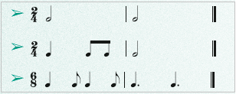
牧童笛吹奏
大家先温習以往學過的牧童笛指法，然後按節奏吹奏以下的節奏句。
試分別以牧童笛D音和E音吹奏以下的節奏句。
試分別以牧童笛G音和A音吹奏以下的節奏句。
試分別以牧童笛B音、 C'音和D'音吹奏以下的節奏句。

Slide 34
牧童笛吹奏
一起練習吹奏《採蓮謠》的牧童笛部分。
要輕輕地吹奏，並感受複二拍子搖曳的感覺。

Slide 35
牧童笛伴奏
現在全班三分之二的學生演唱《採蓮謠》，另外三分之一的學生則吹奏牧童笛來伴奏歌曲。

Slide 36
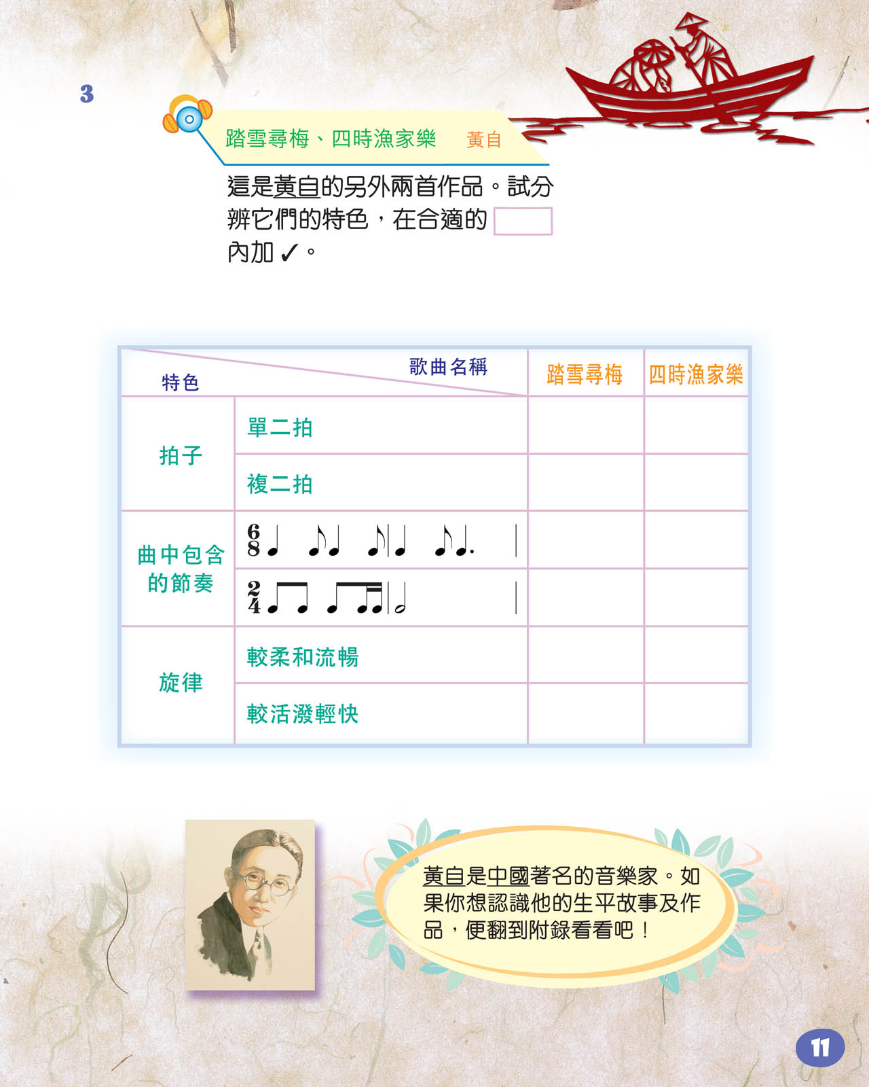
認識作曲家黃自
你能説出兩位中國著名的作曲家名稱嗎？
（黃自、聶耳等。）
《採蓮謠》由黃自作曲，他是中國著名的作曲家，按此認識更多他的生平故事。

Slide 37
聆聽黃自的作品
除了《採蓮謠》，黃自一生還創作了很多受歡迎的歌曲，以下是他的另外兩首作品，細心聆聽，分辨它們的特色，在合適的 內加✓。
踏雪尋梅
樂曲介紹
四時漁家樂
樂曲介紹
✓
✓
✓
✓
✓
✓

Slide 38
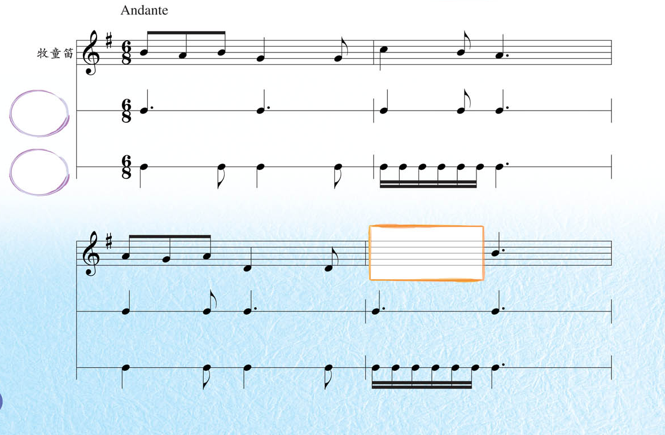
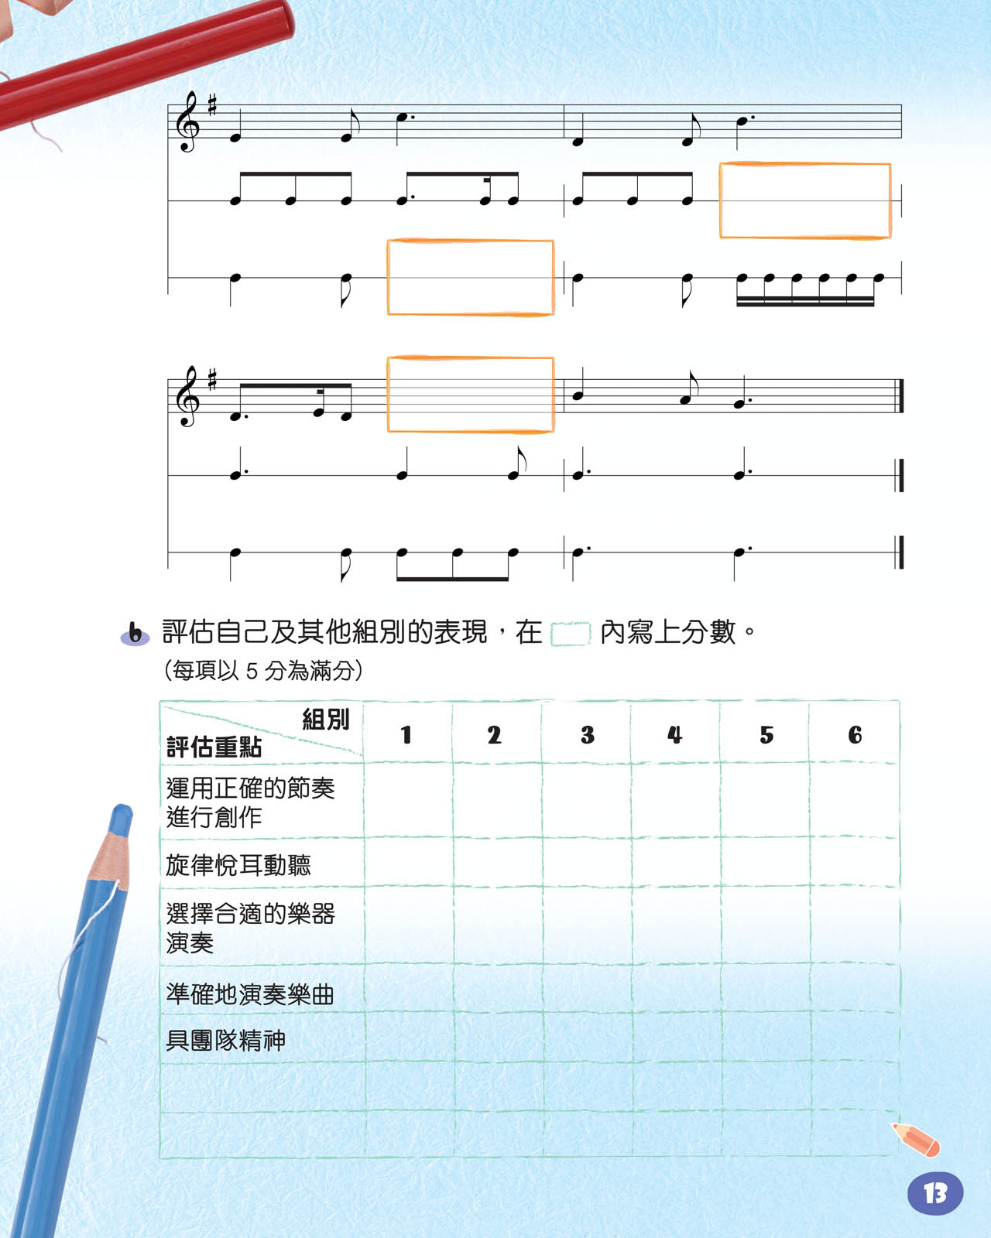
創意舞台
大家來發揮創意，分組完成以下步驟，然後用三種樂器合奏樂曲。
為樂譜漏空的部分（ ）分別創作節奏及旋律。
選擇兩種音色配搭恰當的無固定音高的敲擊樂器，在 內填上所選樂器的名稱，或畫出它們的樣子。
然後根據節奏譜演奏。

Slide 39

創意舞台
小提示
先參考課本內的評估表，可跟老師一起
制訂其他評估重點，並填在表內。
想想漏空的部分共值多少個 。
可模仿樂曲的一些節奏型及旋律句進行創作。
要留意所配旋律跟前後兩小節連起來是否悦耳動聽。
聆聽選用的樂器配搭出來的聲音是否悦耳。
在創作節奏時，時值較長的音符較適宜用餘音長一些的樂器敲奏 （如：三角），而急促的節奏則適宜用餘音較短的樂器 （如：雙音響木）。另外，如果想令樂曲更動聽，宜選擇兩種音色上有對比的樂器。

Slide 40
評估及自學資源
完成工作紙，加強辨認單拍子和複拍子節奏的能力。
評估資源
完成 Kahoot! 活動，總結單元一音樂知識。
自學資源
學唱另外兩首複二拍子的歌曲：
夢旅程、Swimming Pool
完

Slide 41
其他牧童笛歌曲
示範
伴奏音樂
下一頁手
返回

Slide 42
其他牧童笛歌曲
示範
伴奏音樂
上一頁手
返回

Slide 43
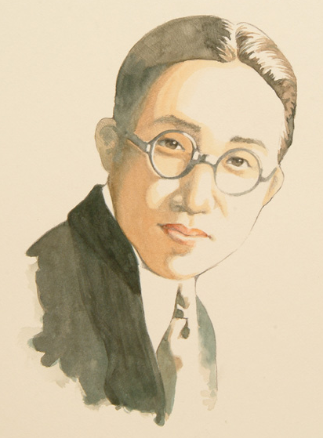

黃自生平(1904-1938)
生於上海，從小喜愛音樂，中學時期曾學習唱歌和多種樂器
於1924年畢業於清華學校，其後到美國留學
返國後於大學及音樂學院任教
作品的種類包括管弦樂、清唱劇、藝術歌曲等
除了作曲外，亦有編著音樂教材
多年來造就了不少出色的音樂家，如賀綠汀、劉雪庵、林聲翕等。

Slide 44


踏雪尋梅
《踏雪尋梅》創作於二十世紀三十年代，是一首簡短而意境高雅的藝術歌曲。全曲旋律輕快流暢，節奏跳躍，生動地描繪了騎驢賞花的意境，藴含濃厚的中國古典韻味。

Slide 45



作詞：劉雪庵
《踏雪尋梅》歌詞
雪霽天晴朗，蠟梅處處香，
騎驢壩橋過，鈴兒響叮噹。
響叮噹響叮噹響叮噹響叮噹，
好花採得瓶供養，伴我書聲琴韻，
共度好時光。

Slide 46

四時漁家樂
《四時漁家樂》創作於二十世紀三十年代，由黃自作曲，韋瀚章填詞。這是一首簡樸而寧靜的作品，描寫漁家眼中春、夏、秋、冬四時景致的變化，從而帶出漁家對人生的感慨。這首歌曲以複二拍子寫成，能反映漁舟在水中搖晃的動態。

Slide 47

作詞：韋瀚章
《四時漁家樂》歌詞
漁家樂，桃花渚
如霧如煙春雨
箬笠蓑衣不覺寒
隨着東風飄去
漁家樂，蓮花渚
碎玉零珠急雨
青篙繭縷一輕舟
衝向白雲深處
漁家樂，芙蓉渚
野鶩輕鷗為侶
蘆汀葦岸僅勾留
明月清風無主
漁家樂，雪盈渚
兩岸數聲村鼓
人言時節近殘年
管他幾番寒暑

Slide 48

\
學唱《夢旅程》
純音樂
範唱

Slide 49
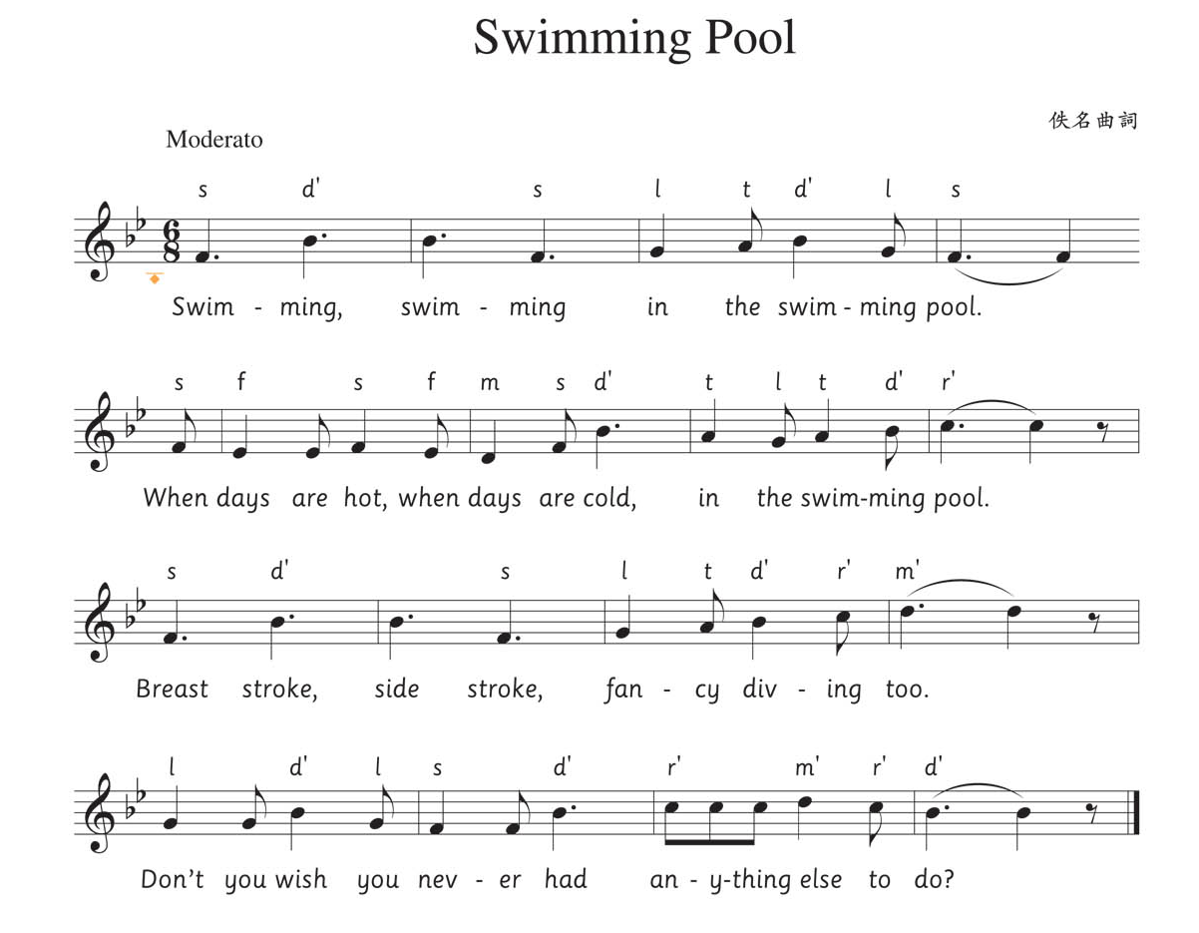
\
學唱Swimming Pool
純音樂
範唱

